Slide 1
Дидактическая логопедическая игрушка “Звукарик"
Учитель - логопед МБОУ «Марфинская СОШ» Никитина О.А.

Slide 2
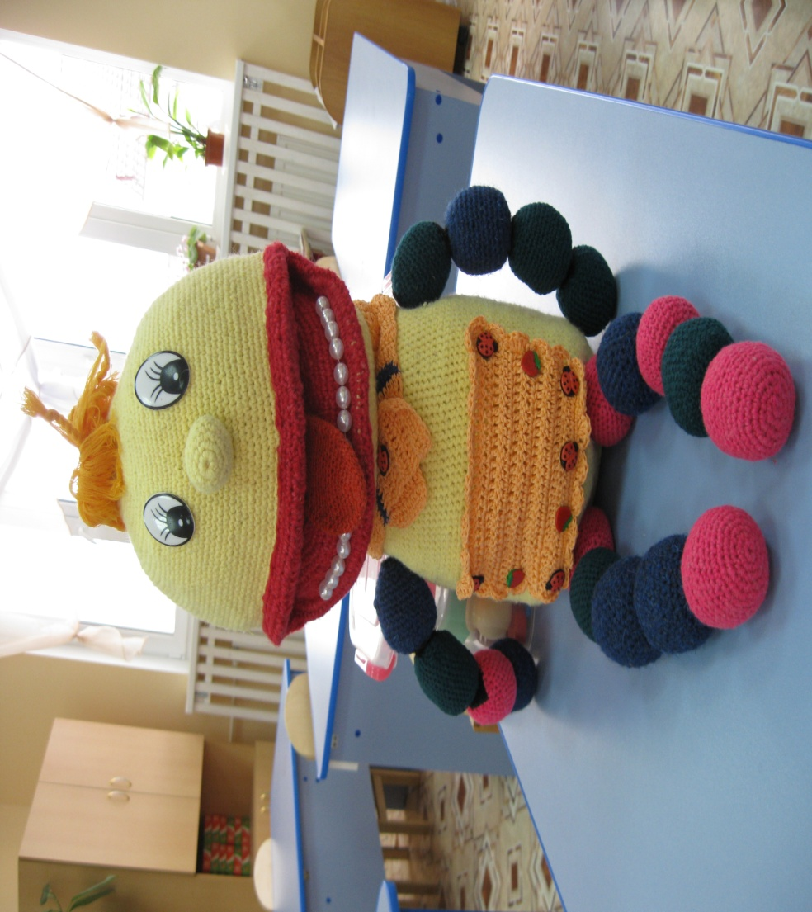
Прототипом данного многофункционального дидактического пособия стала авторская разработка Иркутских логопедов Петровской Н.В. И Цедрик Т. А. - игрушка «Логошарик».
Измененная и доработанная мной логопедическая игрушка «Звукарик» используется для профилактики и коррекции нарушения звукопроизношения и общего недоразвития речи у детей, а также обучению грамоте детей в ДОУ.
Учитывая склонность дошкольников к подражанию, наглядным формам мышления и игре и была создана эта игрушка.
Аннотация

Slide 3
Способ изготовления пособия.
Пособие представляет собой занимательный персонаж – вязанную крючком мягкую игрушку длиной 70 см, которая собирается по принципу «конструктора» в соответствии с заданными целями.
Круглая голова и овальное туловище игрушки связано из акриловых ниток желтого цвета, из красных ниток вяжутся рот, губы, язык. В язык вставлена мягкая проволока для изменения его формы. Верхние и нижние зубы игрушки сделаны из бусин.
Шарики для рук и ног игрушки вяжутся из красных, синих и зеленых ниток для обозначения звуков. В красных шариках, для обозначения гласных звуков, а также для обозначения звонкости согласных в зеленых и синих находятся контейнеры от бахил с монетами, а для глухих согласных шарики наполняются полистиролом в гранулах. Руки и ноги Звукарика скрепляются на липучках. Пришиваются волосы, нос и глаза.

Slide 4
Использование нетрадиционного игрового материала помогает решить следующие задачи:
автоматизация и дифференциация звуков;
развитие и совершенствование навыков звукового анализа слов;
развитие ориентировки в пространстве и зрительно-моторной координации;
развитие психических процессов: восприятия, внимания, памяти.

Slide 5
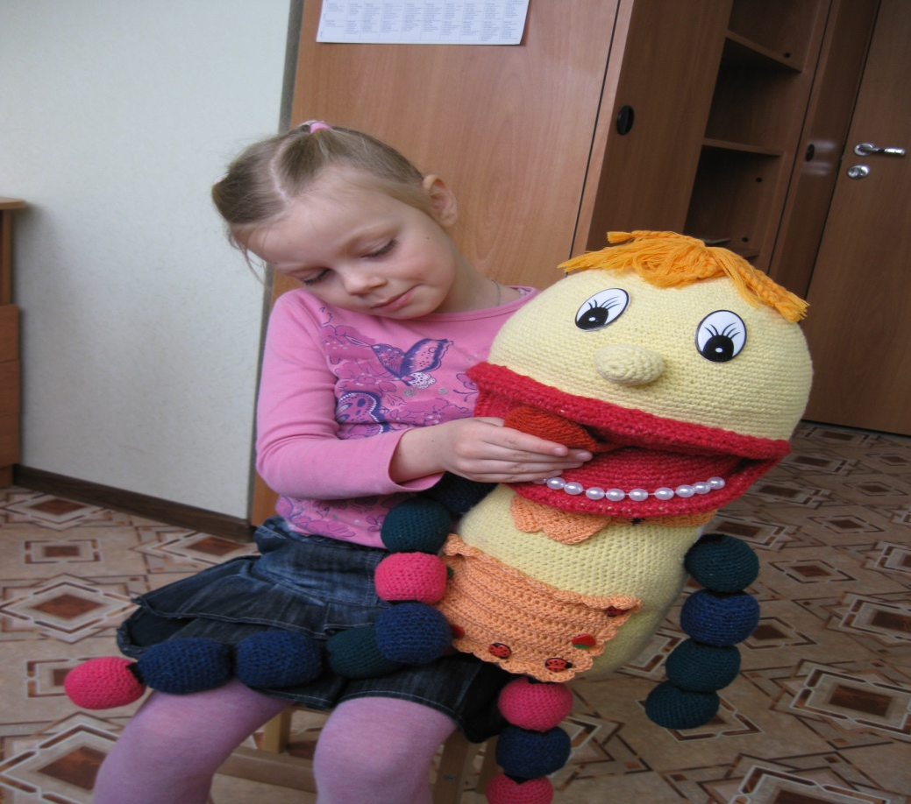
Назначение пособия Знакомство с органами речи
«Звукарика» можно использовать в качестве сюрпризного игрового момента в ходе вводного занятия «Знакомство с органами речи». Ребенок может надеть его на руку, другой рукой открыть, закрыть рот Звукарика, потрогать зубы, язык, узнать, где кончик языка, боковые края, спинка, корень (сначала у игрушки, потом у себя).

Slide 6
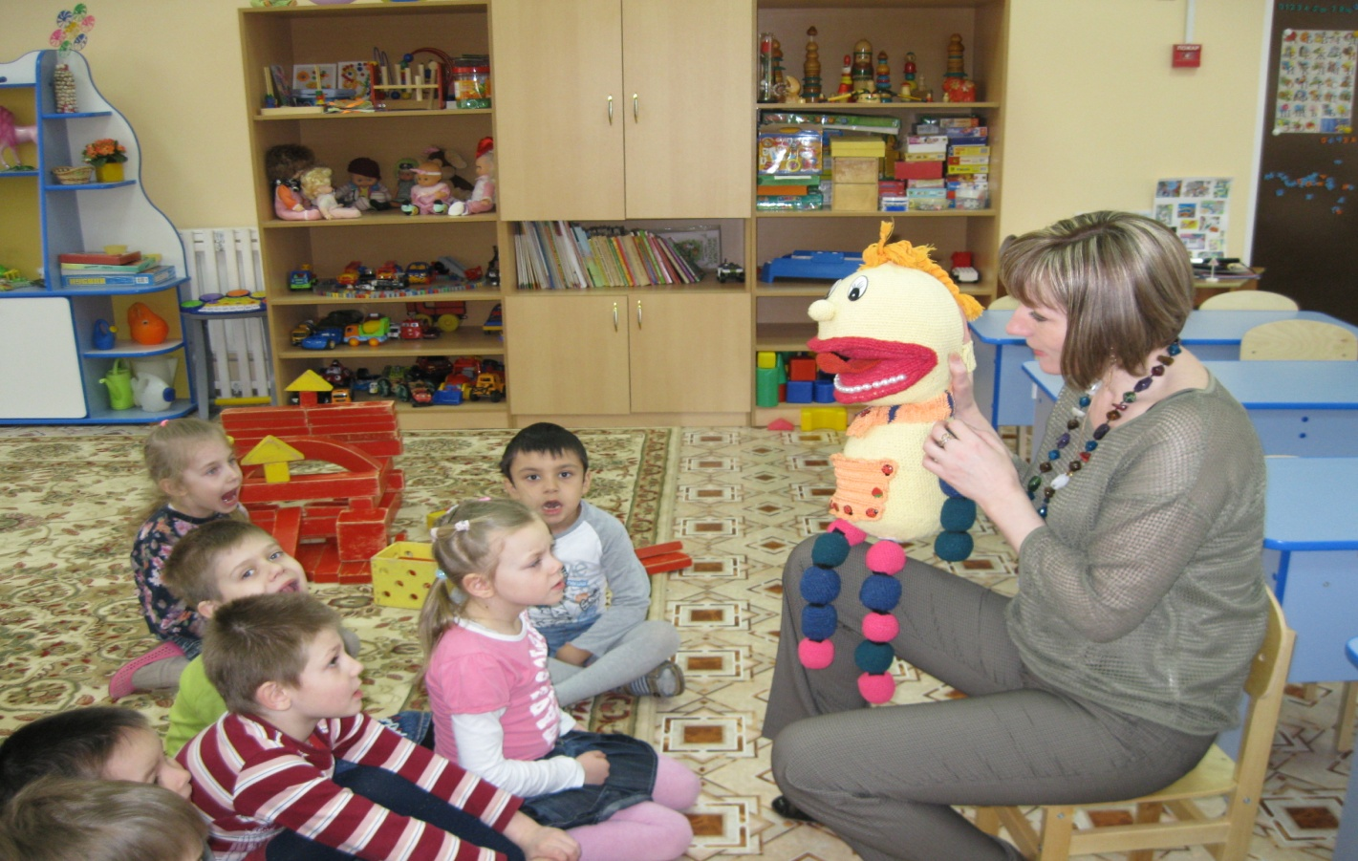
Артикуляционная гимнастика
Во время проведения артикуляционной гимнастики Логошарик «предлагает» выполнить вместе с ним упражнение, найти правильное положение языка. Ребенок это делает вместе с логопедом, двигает, выгибает язык, помещает кончик языка за верхние, нижние зубы; те же действия показывает на языке Звукарика

Slide 7
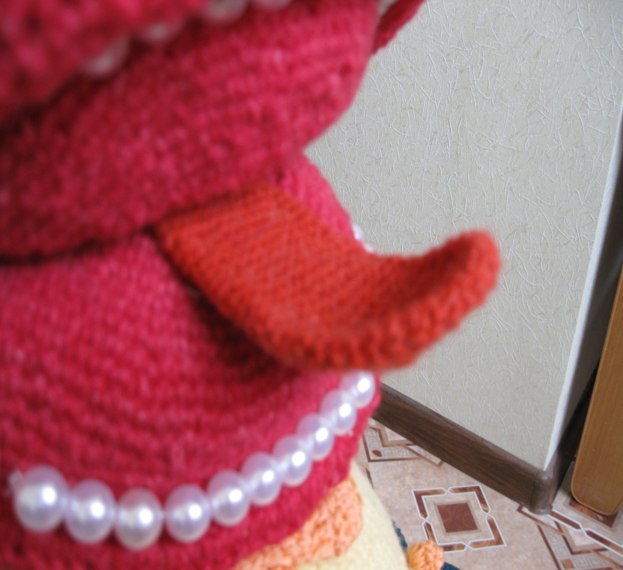
Постановка звуков,
На индивидуальных занятиях по постановке звуков, ребенок с помощью логопеда моделирует игрушке язык, придавая ему необходимый артикуляционный уклад. Например: при постановке звука [Ш], приподнимаем края языка к верхним зубам, моделируя форму «Чашечки».

Slide 8
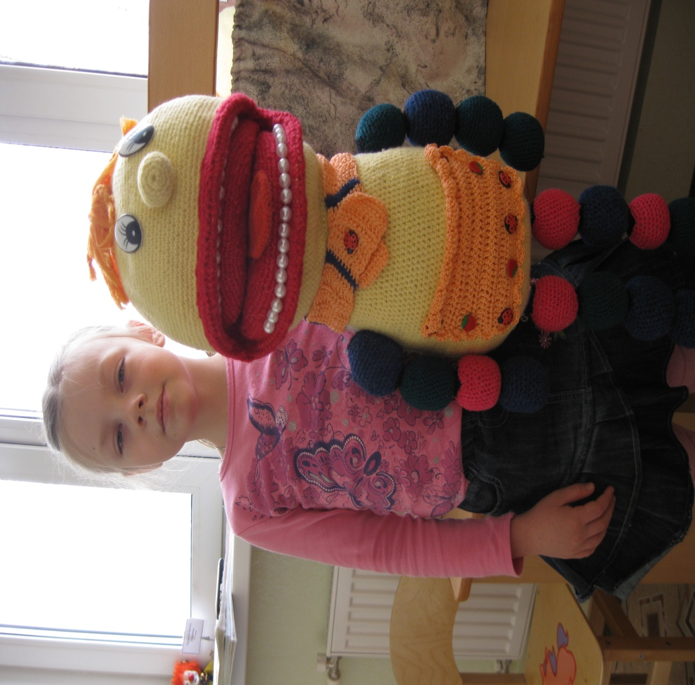
Игра: «Научи Звукарика»
Цель: Автоматизация изолированного звука.
Логопед берет Звукарика и просит ребенка научить его правильно произносить тот или иной звук. Ребенок выступает в роли учителя, Звукарик – ученика.

Slide 9
Игра: «Веселая песенка»
Цель: Развитие речевого дыхания и автоматизация звука в слогах.
Предложить научить Звукарика, петь песенку с новым звуком, который ребенок недавно научился произносить.
– Сегодня к нам в гости пришел Звукарик. Он хочет научиться петь песенку: «Ла-ла-ла!» Давай споем вместе с ним!
Во время пения следить, чтобы ребенок произносил на одном выдохе от трех и более слогов и за правильным произношением звука.

Slide 10
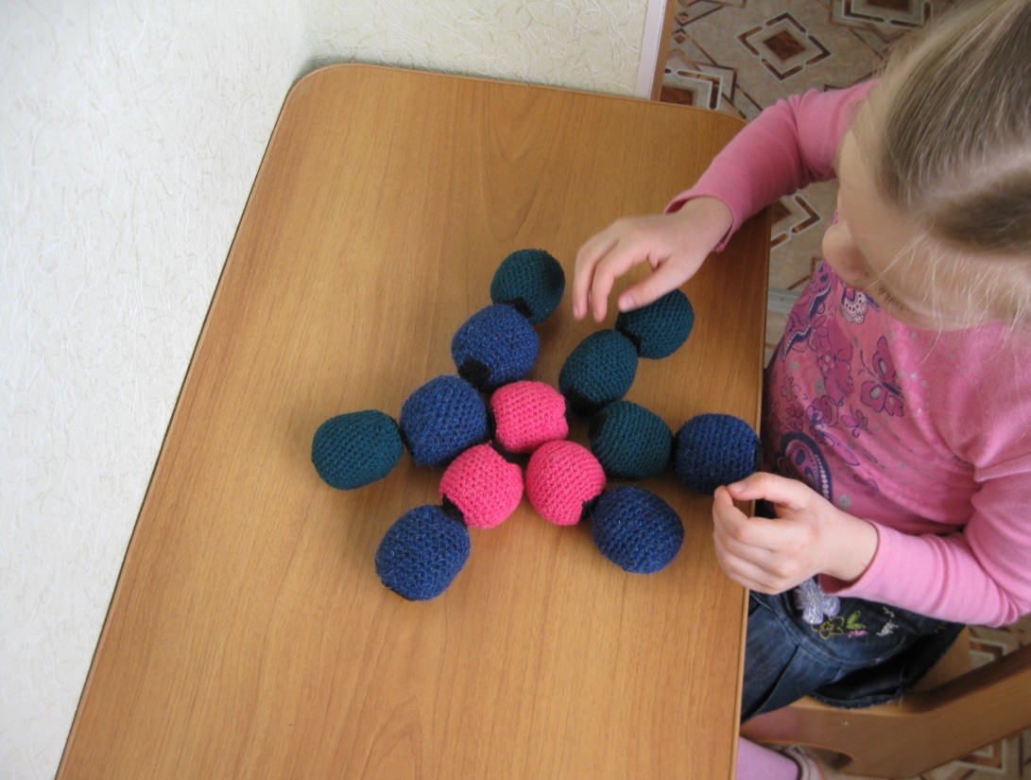
Формировании фонематического слуха
Красные, синие и зеленые шарики используются на индивидуальных и фронтальных занятиях при формировании фонематического слуха, позволяют включить в работу слуховой, зрительный, кинестетический и речедвигательный анализаторы, что позволяет быстрее и лучше усвоить характеристику изучаемого звука.
Красный шарик – это гласный звук. Синий шарик – это твердый согласный. Зеленый шарик – это мягкий согласный. Часть согласных звенящих, т.е. звонких согласных, гласные все звенящие.

Slide 11
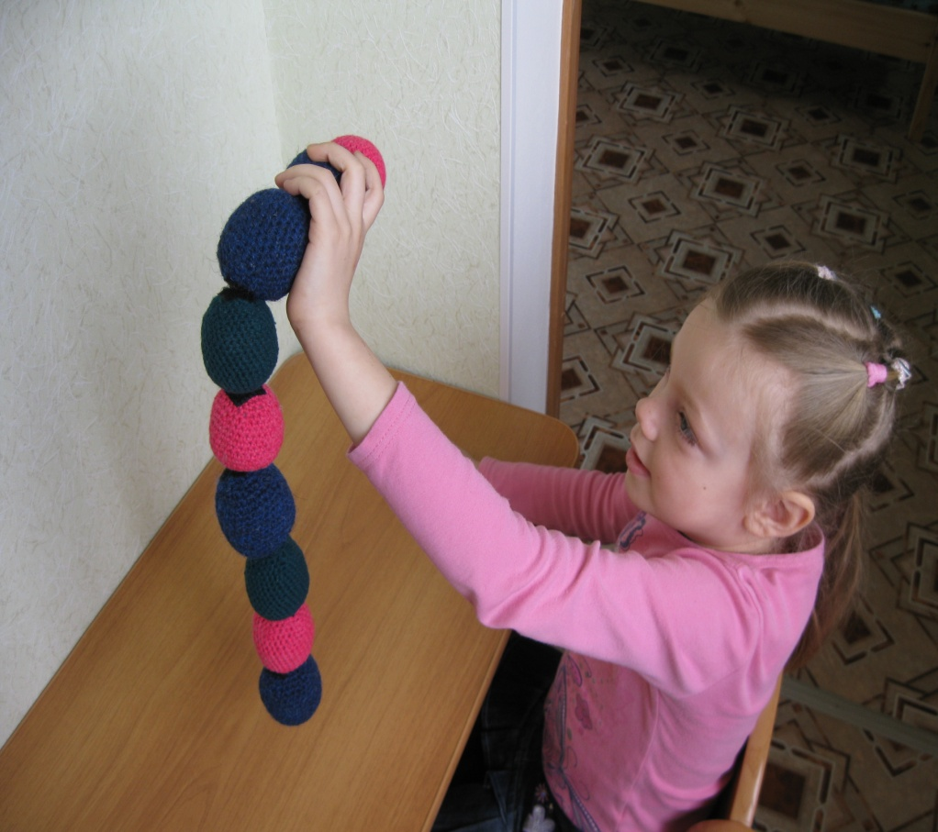
Игра: «Гусеница»
Цель: Автоматизация звуков в слогах и словах.
Ребенок прикрепляет любые по цвету шарики, проговаривая слоговые ряды и слова, собирая гусеницу. При произнесении каждого слога или слова прикрепляется один шарик.

Slide 12
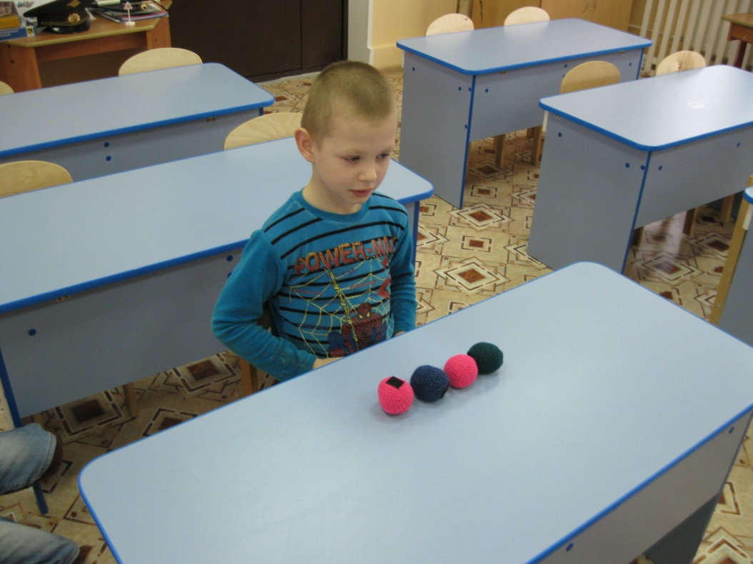
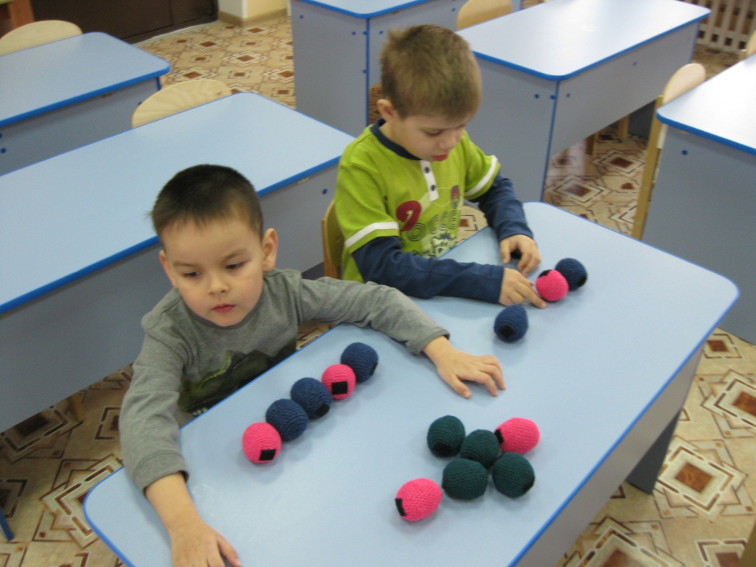
Звуковой анализ
При обучении грамоте детям предлагается:
найти среди шариков, подходящий к данному звуку (букве);
собрать схему слога;
добавляя разные звуки к слогу придумать свое слово;
собрать схему слова, скрепляя шарики в цепочку;
найти лишний шарик в предложенной цепочке к слову;
придумать слово по предложенной цепочке из шариков и т.д.

Slide 13
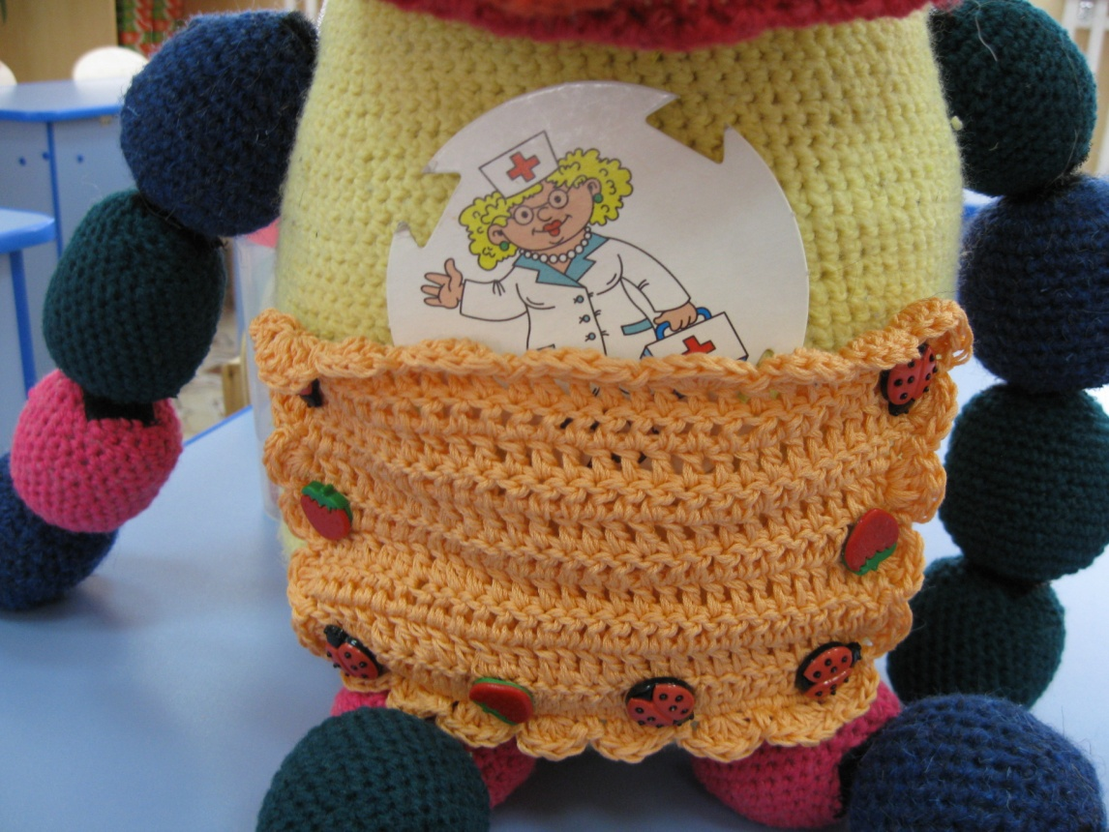
Загадочный карманчик
Звукарик в своем карманчике может спрятать разные картинки или маленькие предметы:
отгадки на загадки;
зашифрованное слово в ребусе;
новую букву, изучаемую на данном занятии и т.п..

Slide 14
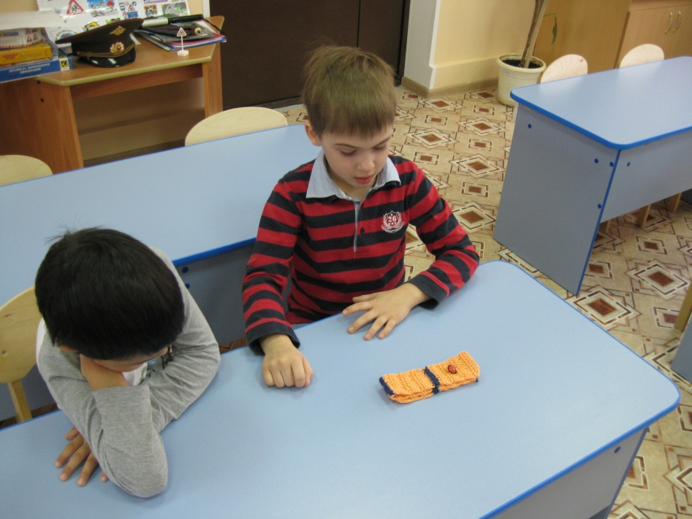
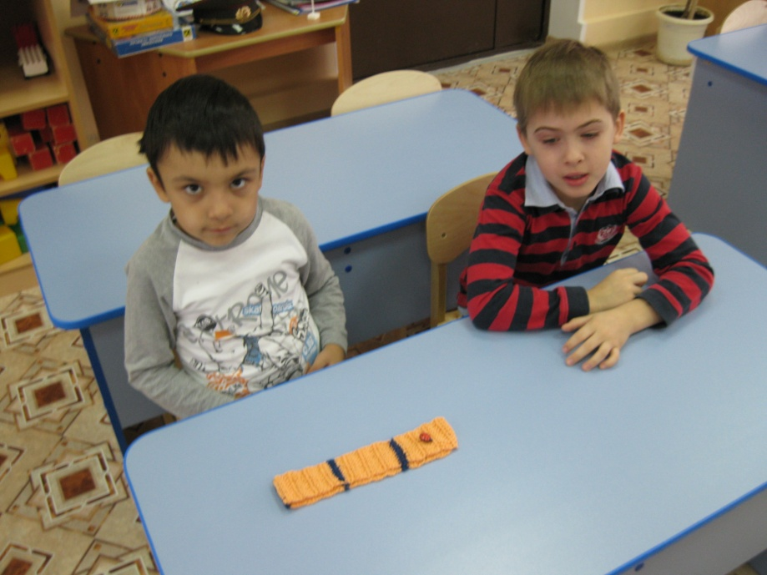
Деление слов на слоги
Шарфик Звукарика представляет собой обозначение слова. Можно, складывая и разворачивая шарфик, обозначать одно–шестисложные слова. Пуговичка – божья коровка обозначает начало слова. Считаем слоги слева-направо.

Slide 15
МАССАЖ ПАЛЬЦЕВ РУК
Во время игр и выполнения заданий (перечисленных выше) с шариками, происходит непроизвольный массаж пальцев рук, что очень полезно. Поскольку нервные окончания на пальцах непосредственно связаны с мозгом:
работа рук способствует психическому расслаблению;
предотвращает развитие утомления в мозговых центрах;
способствует развитию мелкой моторики пальцев рук.

Slide 16
ПОЛОЖИТЕЛЬНЫЕ ЭМОЦИИ ДЕТЕЙ
Данная игрушка прошла успешно апробацию на индивидуальных и фронтальных занятиях и детям очень понравилась.

Slide 17
СПАСИБО ЗА ВНИМАНИЕ!

